Slide 1


Slide 2
SPEEDOINO
Why less?
Video würde ich hier auch einbauen
Dein Content

Slide 3
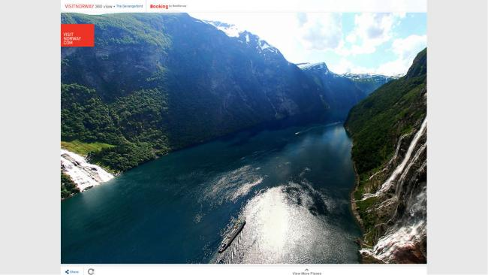

Slide 4
SPEEDOINO
Why less?
Animation? Nur leicht oder dass sich der/die Tacho(s) drehen?
Oder ein krass perspektivischer Anschnitt
See more

